Slide 1
매주 1 과제 level3
14주차 : 보행자 천국

Slide 2
목차
문제 해설
정답 코드

Slide 3
매주 1 과제 LV2
1. 문제 해설
주어진 것 :
• m, n : 도시의 크기
• city_map : 지도를 나타내는 2차원 배열
city_map[i][j] = 0 : 자동차가 자유롭게 지나갈 수 있는 칸
= 1 : 자동차 통행이 금지된 칸
= 2 : 좌회전이나 우회전이 금지된 칸
• 자동차는 오른쪽 또는 아래 방향으로 한 칸씩 이동 가능
구해야할 것 :
• 출발점(0,0) 에서 도착점(m-1,n-1)까지 이동 가능한 경로의 수를 20170805로 나눈 나머지

Slide 4
매주 1 과제 LV2
1. 문제 해설
문제 고찰:
• 자동차는 오른쪽, 아래쪽으로만 이동 가능
=> 최단경로로 이동하는 경우의 수를 찾는 문제
(0,0) | (0,1) | …
(1,0) | …
… |  | (m,n)
(0,0) 에서 (0,1)로 이동하는 경우의 수 = 1
(0,0) 에서 (1,0)로 이동하는 경우의 수 = 1
=> 행이나 열이 0인 칸은 1
(0,0) | (0,1) | …
(1,0) | … | (m-1,n)
… | (m,n-1) | (m,n)
(m,n)로 이동하는 경우의 수 = (m-1,n) + (m,n-1)

Slide 5
1. 문제 해설
city_map에 따른 경우의 수:
• city_map[i-1][j] == 0 , city_map[i][j-1] == 0
=> 윗쪽, 왼쪽칸의 경로 값을 더 해주면 해결
=> dp[i][j] = dp[i-1][j] + dp[i][j-1]
• city_map[i-1][j] == 1 , city_map[i][j-1] == 0
=> 윗쪽 칸이 통행금지된 길이므로 현재 칸에 올 수 있는 경로는 왼쪽 칸 뿐
=> dp[i][j] = dp[i][j-1]
 | (i-1,j)
(i,j-1) | (i,j)
 | (i-2,j)
 | (i-1,j)
(i,j-1) | (i,j)

Slide 6
1. 문제 해설
city_map에 따른 경우의 수:
• city_map[i-1][j] == 2, city_map[i][j-1] == 0
=> 윗쪽 칸은 직진만 허용하므로 city_map[i-2][j]로부터의 경로만 가능
• city_map[i-1][j] == 0, city_map[i][j-1] == 2
=> 왼쪽 칸은 직진만 허용하므로 city_map[i][j-2]로부터의 경로만 가능
• city_map이 2인 경우를 대비하기 위해 왼쪽으로 이동하는 경로와 오른쪽으로 이동하는 경로를
구분하여야 한다.
=> dp 배열을 3차원 배열로 만들어서 해결 (dp[m][n][2])
 | (i-2,j)
(i-1,j-1) | (i-1,j)
(i,j-1) | (i,j)

Slide 7
1. 문제 해설
결론:
• dp[0][0] = 1
• dp[i][j] = 1 (i = 0 or j = 0) (단, 중간에 city_map 1이 있다면 이어지는 칸은 0)
•
city_map (i-1,j) city_map (i,j-1) | 0 | 1 | 2
0 | dp[i-1][j][0]+dp[i][j-1][0]+ dp[i-1][j][1]+dp[i][j-1][1] | dp[i][j-1][0]+dp[i][j-1][1] | dp[i][j-1][0]+dp[i][j-1][1] +dp[i-1][j][0]
1 | dp[i-1][j][0]+dp[i-1][j][1] | 0 | dp[i-1][j][0]
2 | dp[i-1][j][0]+dp[i-1][j][1] +dp[i][j-1][1] | dp[i][j-1][1] | dp[i-1][j][0]+dp[i][j-1][1]

Slide 8
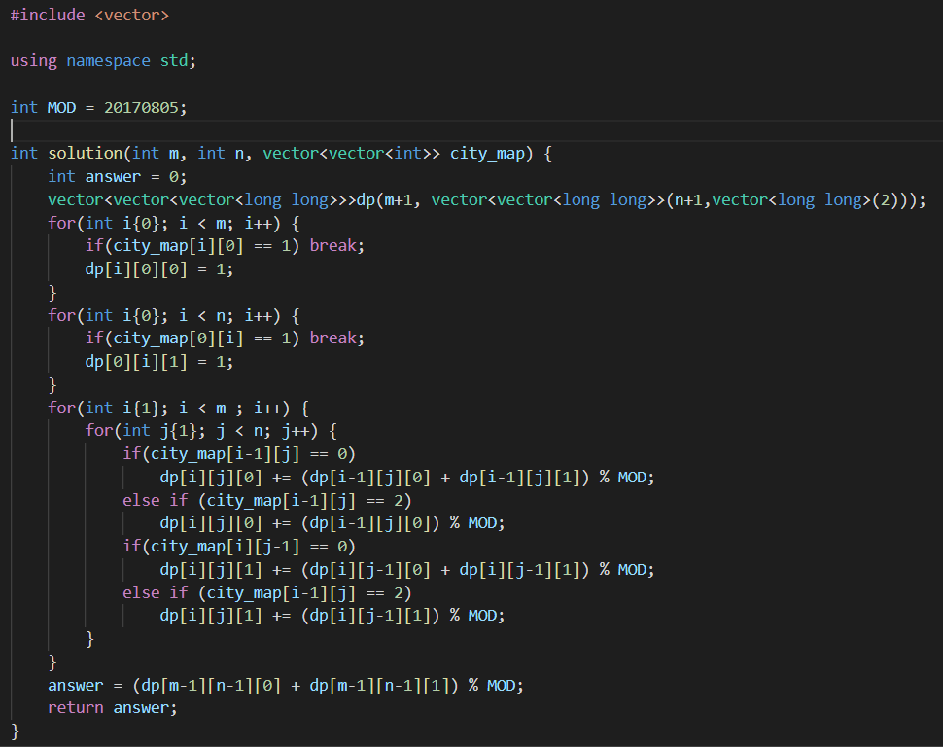
2. 정답 코드

Slide 9
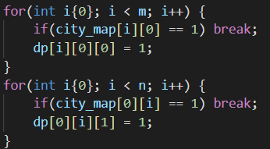
2. 정답 코드
• 오는 방향까지 저장하기 위한 3차원 배열 선언
• 첫 행과 열은 출발점에서 바로 이어지는 경로만 존재하므로 1로 초기화
(단, 이전 칸의 city_map이 1이면 경로가 끊기므로 종료)

Slide 10
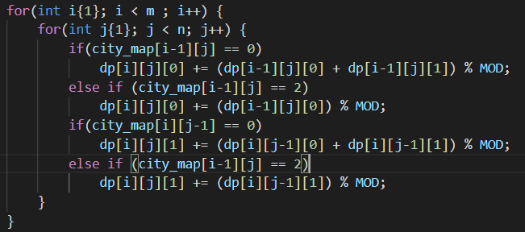
2. 정답 코드
• 점화식을 따라가며 dp를 채우기
- 위쪽 칸과 아래쪽 칸의 city_map 값에 따라 구분하여 작성
- MOD 값으로 미리미리 매번 나눠주기
• 정답(m-1,n-1)을 반환
- MOD값으로 나누는거 잊지 말기

